Slide 1
SNN（スパイキングニューラルネットワーク） ｜ 先行研究調査（2026-10-23）
スパイク符号化と量子化の境界
スパイクで値をどう表すか（レート・TTFS・位相/バースト・多値）と、低ビット量子化 ANN との等価性を追う系譜。
レート符号＝一様量子化（Fast-SNN）、TTFS＝ReLU（Stanojevic）の等価写像が整い、整数で学習しスパイクで推論する設計（I-LIF）へ進んだ。
2026 年は TTFS-LLM と 2 進時間重み符号（Spora）が現れ、等価性が破れる箇所（注意の TIM、TTFS の領域幾何、QNN 比のエネルギー）の解明が進む。
# | 年 | 論文 | 発表 | 系譜
1 | 2017 | TTFS 直接学習 (Mostafa 2017) | IEEE TNNLS 2018 | 原典
2 | 2019 | バースト/位相符号 (Park+ 2019) | DAC 2019 | 原典
3 | 2021 | FS ニューロン (Stöckl & Maass 2021) | Nature Machine Intelligence 2021 | 発展
4 | 2023 | Fast-SNN (Hu+ 2023) | IEEE TPAMI 2023 | 発展
5 | 2024 | TTFS≡ReLU (Stanojevic+ 2024) | Nature Communications 2024 | 発展
6 | 2024 | SpikeYOLO / I-LIF (Luo+ 2024) | ECCV 2024 | 発展
7 | 2024 | QNN-SNN 双子のエネルギー (Yan+ 2024) | IEEE TCAD 2026 | 発展
8 | 2026 | TTFS-LLM (Zhao+ 2026) | arXiv プレプリント 2026 | 最新
9 | 2026 | TTFS 多面体幾何 (Singh+ 2026) | arXiv プレプリント 2026 | 最新
10 | 2026 | PT-SSA (Xue+ 2026) | arXiv プレプリント 2026 | 最新
11 | 2026 | Spora (Liu+ 2026) | arXiv プレプリント 2026 | 最新
Research Survey ｜ SNN（スパイキングニューラルネットワーク） › スパイク符号化と量子化の境界

Slide 2
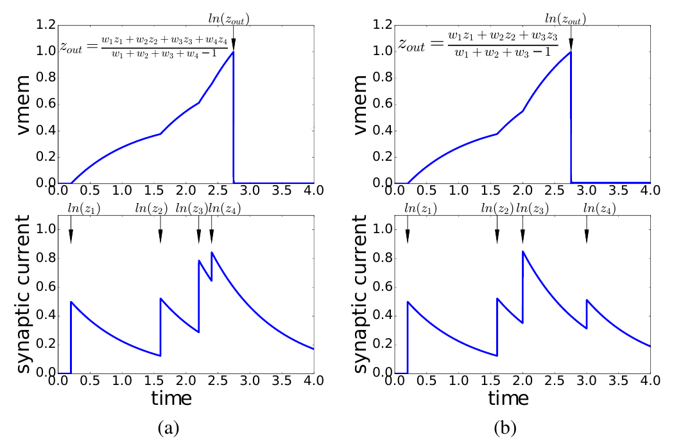
SNN（スパイキングニューラルネットワーク） › スパイク符号化と量子化の境界 ｜ 系譜：原典
Supervised learning based on temporal coding in spiking neural networks
Hesham Mostafa（UC San Diego）｜ IEEE TNNLS 2018
情報をスパイクの発火時刻に載せ、各ニューロンが高々1回だけ発火する時間符号化 SNN を誤差逆伝播で直接学習した。変数変換 z=exp(t) で入出力が区分線形になることを示し、MNIST で誤り率 2.45% を達成した。
従来の ANN→SNN 変換はレート符号で多数のスパイクを要する。SpikeProp は遅延素子の組合せに依存し、確率的手法はシミュレーションが重い。本手法は発火時刻の解析式から勾配を得るため、学習中に SNN を時間方向にシミュレーションしなくてよい。
非リーク IF＋指数減衰シナプス電流。発火前に届いた入力の集合（因果集合 C）だけが出力時刻を決める：
z_out = Σ_{i∈C} w_i z_i ／ (Σ_{i∈C} w_i − 1)
入力に応じて C が切り替わる点が、ReLU の活性パターンの切り替わりに相当する。
XOR と置換不変 MNIST で評価。784-800-10 でテスト誤り 2.45%（雑音付き学習）、784-400-400-10 で 2.86%（Table 1）。出力は隠れ層の 3.0%（2 層版では 9.4%）が発火した時点で決まり、1〜3 時定数で判定が出る（Fig. 3）。
出典：Mostafa 2017 Fig. 1（因果入力集合が変わると z 領域での線形関係が切り替わる）
発表：IEEE TNNLS 2018
リンク：https://arxiv.org/abs/1606.08165
系譜：原典
調査日：2026-10-23
確認範囲：全文（問題提起・手法・実験・結果・考察）
著者：重み和の制約と勾配正規化がないと、網が沈黙するか勾配が発散する。過学習が強く、dropout は発火を妨げるので使えない。
所感：精度は当時の MLP に及ばない。それでも「TTFS は区分線形＝ReLU 的」という後の等価性議論の出発点になった。
・Göltz+ 2021 first-spike times on BrainScaleS-2（未調査）
・Stanojevic+ 2024 0.3 spikes/neuron（本資料）
・Singh+ 2026 TTFS の多面体幾何（本資料）
Research Survey ｜ SNN（スパイキングニューラルネットワーク） › スパイク符号化と量子化の境界
Notes:
arXiv v2（2017）を通読。採録先 IEEE TNNLS 29(7), 2018（DOI 10.1109/TNNLS.2017.2726060）は Crossref で確認。

Slide 3
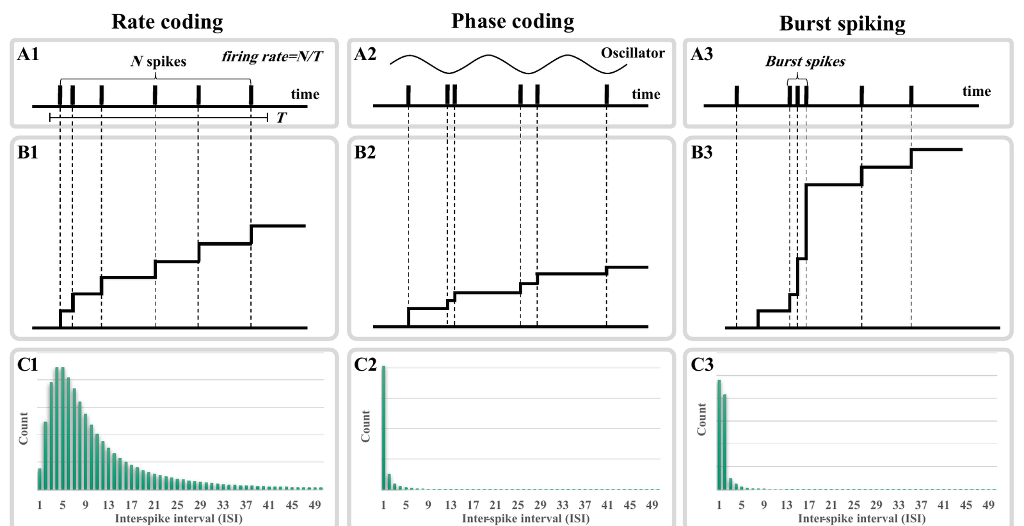
SNN（スパイキングニューラルネットワーク） › スパイク符号化と量子化の境界 ｜ 系譜：原典
Fast and Efficient Information Transmission with Burst Spikes in Deep Spiking Neural Networks
Seongsik Park, Seijoon Kim, Hyeokjun Choe, Sungroh Yoon（ソウル大学）｜ DAC 2019
変換型の深い SNN で、ニューロン間の情報伝達を速く省エネにする方法を提案した。短い間隔の連発で値を送るバースト符号化と、入力層は位相符号・隠れ層はバースト符号という層別のハイブリッド符号化を組み合わせる。
レート符号は k ビットを表すのに 2^k ステップを要し遅い。Kim+ 2018 の位相符号（重み付きスパイク）は速いがスパイク数が多く、送る情報量を適応的に変えられない。本手法は層の役割に応じて両者の欠点を補う。
発火直後に閾値へ β を掛けて下げ（g(t)=β·g(t−1)）、連続発火ほど実効重み w·g(t) が大きくなるようにした。位相符号は振動 Π(t)=2^−(1+t mod k) で閾値を変え、k ステップで k ビットを送る。
CIFAR-10 の VGG-16（DNN 91.41%）を変換。phase-burst は 91.41% を 1,125 ステップ・6.92M スパイクで達成し、phase-phase（91.21%, 35.2M）や real-rate（91.06%, 1,500 ステップ）を上回った（Table 1, 2）。CIFAR-100 は 68.69%。
出典：Park+ 2019 Fig. 1（レート・位相・バースト符号のスパイク列、PSP、ISI 分布）
発表：DAC 2019
リンク：https://arxiv.org/abs/1809.03142
系譜：原典（← 位相符号 (Kim+ 2018)）
調査日：2026-10-23
確認範囲：全文（問題提起・手法・実験・結果・考察）
著者：v_th を下げるほど高精度・低遅延になるが、スパイクは増える（精度とスパイク数のトレードオフ）。
所感：位相符号は 2 進の位取り、バーストは多値スパイクの原型にあたる。ただし数百〜千ステップ級で、近年の T≤4 とは桁が違う。
・Kim+ 2018 Deep neural networks with weighted spikes（本文未確認）
・Stöckl & Maass 2021 FS ニューロン（本資料）
・Spora 2026（本資料）
Research Survey ｜ SNN（スパイキングニューラルネットワーク） › スパイク符号化と量子化の境界
Notes:
arXiv v2（DAC 2019 採録版）を通読。比較対象の Kim+ 2018（Neurocomputing）は本文にアクセスできず、本論文中の記述から位相符号の式を引用した。

Slide 4
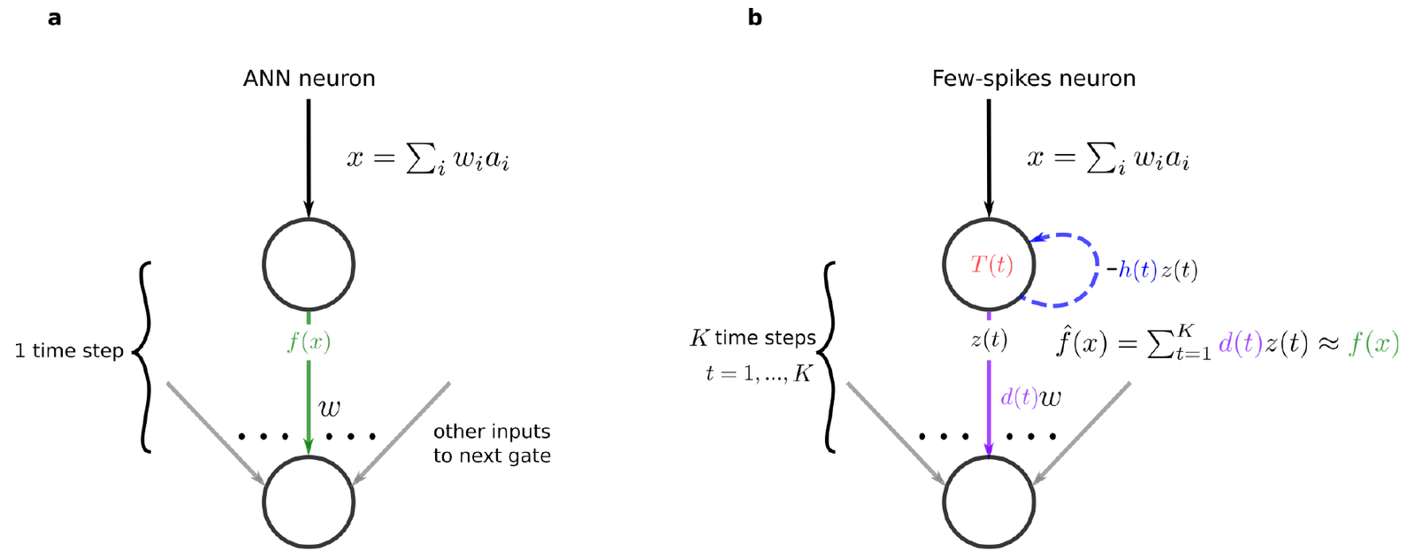
SNN（スパイキングニューラルネットワーク） › スパイク符号化と量子化の境界 ｜ 系譜：発展
Optimized spiking neurons can classify images with high accuracy through temporal coding with two spikes
Christoph Stöckl, Wolfgang Maass（グラーツ工科大学）｜ Nature Machine Intelligence 2021
発火の「数」だけでなく「いつ」発火したかにも重み d(t) を持たせた Few-Spikes（FS）ニューロンを最適化し、学習済み CNN を変換した。EfficientNet-B7 を ImageNet 83.57%、平均約 2 スパイク/ニューロンで SNN 化した。
Rueckauer+ 2017 型のレート変換は約 550 ステップと多数のスパイクを要し、負値をとる SiLU も扱えない。TTFS 変換（Rueckauer & Liu 2018）は大規模データでの検証がない。FS は時刻を位取りとして使い、両方の問題を解く。
K ステップで v(1)=x、z(t)=Θ(v(t)−T(t))、v(t+1)=v(t)−h(t)z(t)、出力 f̂(x)=Σ d(t)z(t)。ReLU では T=h=d=2^{K−t} とすると、出力は x の 2 進表現そのものになる（K ステップで 2^K 値）。SiLU などは BPTT で T, h, d を学習する。
ImageNet：EfficientNet-B7 85%→83.57%（K=16）、ResNet50 75.22%→75.10%（K=10）。CIFAR-10：ResNet20 91.58%→91.45%（Table 1）。2K ステップごとに新しい画像を処理でき、スループットはレート変換の約 25〜125 倍と見積もる。
出典：FS ニューロン Fig. 2（ANN ニューロンを K ステップの FS ニューロンで模擬する）
発表：Nature Machine Intelligence 2021
リンク：https://arxiv.org/abs/2002.00860
系譜：発展（← バースト/位相符号 (Park+ 2019)）
調査日：2026-10-23
確認範囲：全文（問題提起・手法・実験・結果・考察）
著者：レート符号は単項符号、FS は 2 進符号なので log2 N ステップ・スパイクで済む。SE ブロックの乗算は変換せず外部で計算した。
所感：「K ステップの FS ＝ K ビット量子化」と見なせる。SNN と量子化の境界をはっきり示した論文。
・Fast-SNN (2023)（本資料）
・Spora (2026)（本資料）
・Rueckauer+ 2017 ANN→SNN 変換（既存：training）
Research Survey ｜ SNN（スパイキングニューラルネットワーク） › スパイク符号化と量子化の境界
Notes:
arXiv v4（2021-01, Nature MI 採録版相当）を通読。採録先は Crossref（DOI 10.1038/s42256-021-00311-4）で確認。

Slide 5
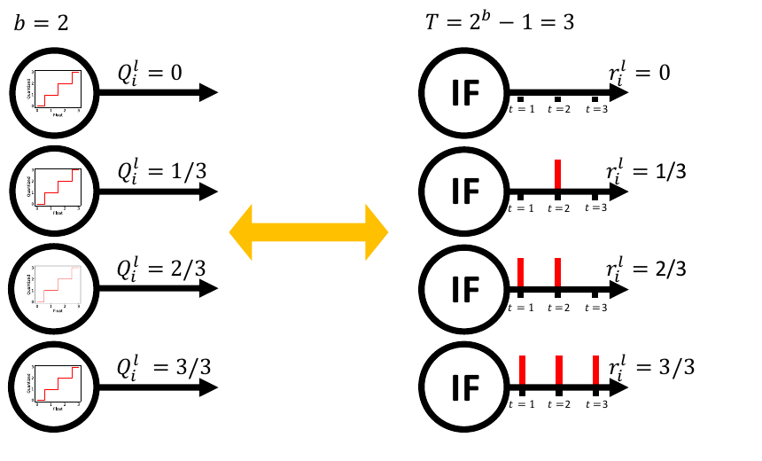
SNN（スパイキングニューラルネットワーク） › スパイク符号化と量子化の境界 ｜ 系譜：発展
Fast-SNN: Fast Spiking Neural Network by Converting Quantized ANN
Yangfan Hu, Qian Zheng, Xudong Jiang, Gang Pan（浙江大学）｜ IEEE TPAMI 2023
レート符号 IF ニューロンの発火率が一様量子化と等価であることを示し、低ビット量子化 ANN（QAT 済み）を 3〜15 ステップの SNN に変換した。ImageNet の VGG-16 で T=3 のとき 71.31%。物体検出と領域分割にも適用した。
従来の変換（正規化・較正・PTL）は統計的に決めたクリップ範囲を使うため量子化誤差が残り、数百〜数千ステップを要した。本手法はクリップ範囲も分布も QAT で最適化し、残る誤差を「順序誤差」だけに切り分けた。
b ビット量子化 Q=s/(2^b−1)·clip(round(·)) と、初期膜電位 θ/2 の IF の発火率 N/T が T=2^b−1 で一致する（Eq. 10）。全入力を待てば遅延 T×L で無損失。待たない場合の誤発火は、負スパイク付き IF と層別微調整で打ち消す。
CIFAR-10：VGG-11 2bit・T=3 で 92.99%（ANN 93.06%）。ImageNet：VGG-16 で T=7 は 72.95%、T=3 は 71.31%（ANN 71.91%）（Table 5）。VOC07 検出 mAP 73.43%（T=7）、VOC12 分割 mIoU 69.7%（T=15）。
出典：Fast-SNN Fig. 2（2bit 量子化値と T=3 の IF 発火率の対応）
発表：IEEE TPAMI 2023
リンク：https://arxiv.org/abs/2305.19868
系譜：発展（← ANN→SNN変換 (Rueckauer+ 2017)）
調査日：2026-10-23
確認範囲：全文（問題提起・手法・実験・結果・考察）
著者：T=3 なら演算数は ANN の約 1/10。待機しない方式は T×L より L 倍速いが、休止中の電力は残る。
所感：ビット幅 b に対しステップ数が 2^b−1 と指数的に増える。これがレート符号の本質的な限界を示している。
・QCFS (Bu+ 2022)（既存：training）
・SpikeYOLO / I-LIF (2024)（本資料）
・QNN-SNN 双子のエネルギー比較 (Yan+ 2024)（本資料）
Research Survey ｜ SNN（スパイキングニューラルネットワーク） › スパイク符号化と量子化の境界
Notes:
arXiv v1（TPAMI 採録版）を通読。検出・分割の詳細表は主要値のみ確認。

Slide 6
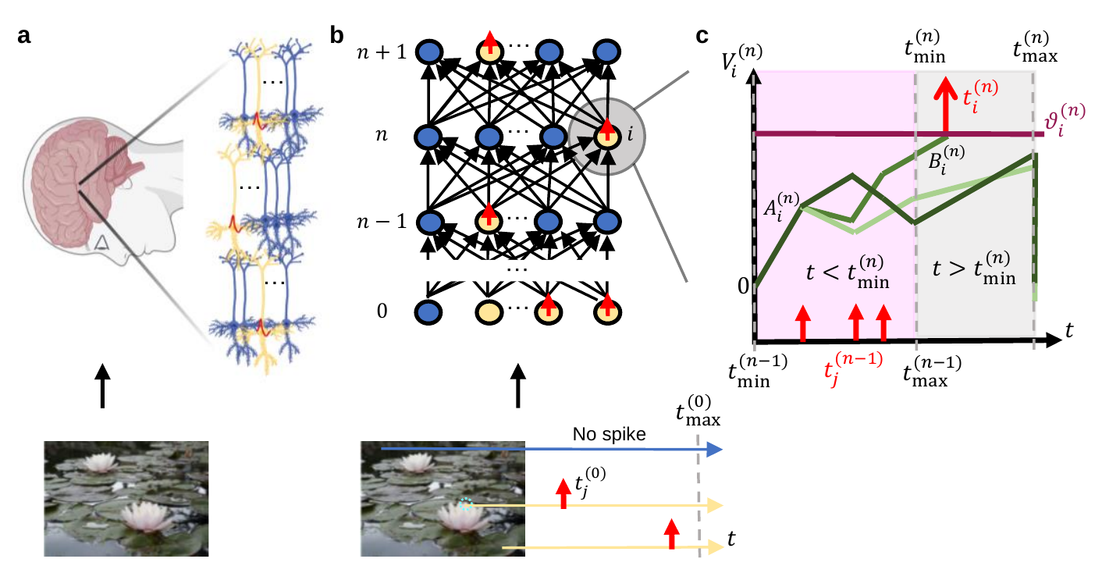
SNN（スパイキングニューラルネットワーク） › スパイク符号化と量子化の境界 ｜ 系譜：発展
High-performance deep spiking neural networks with 0.3 spikes per neuron
Ana Stanojevic, Stanisław Woźniak, Guillaume Bellec ほか（IBM Research Zurich / EPFL）｜ Nature Communications 2024
TTFS（1 ニューロン高々 1 スパイク）の深層 SNN を、ReLU ネットと全く同じ精度で学習できることを示した。閾値交差時の膜電位の傾きを 1 に固定する「恒等写像（B1 モデル）」により、学習の軌道まで ReLU と一致する。0.3 スパイク/ニューロン未満で動く。
ReLU→TTFS の厳密写像は Rueckauer & Liu 2018、Stanojevic+ 2023 で知られていたが、厳密勾配での学習は 6 層程度が限界だった。その原因を TTFS 特有の勾配消失/爆発と特定し、写像の選び方で解決した。
時刻 t_min 以降、膜電位は傾き B で上昇する。逆写像 w=W/B、x=(t_max−t)/τ_c で等価な ReLU ネットが一意に定まる。ヤコビアンは M·W/B なので、B=1 なら W=w となり、SNN の勾配更新が ReLU の更新と一致する（α1 モデルは非線形でずれる）。
MNIST/Fashion-MNIST で ReLU と同精度（VGG16 99.57%）。VGG16 の変換＋微調整で CIFAR10 93.69%、CIFAR100 72.24%、PLACES365 53.86%。L1 正則化で 0.20〜0.27 スパイク/ニューロン（Table 2）。4bit 重みや 16 ステップでも 90% 超（Fig. 5）。
出典：Stanojevic+ 2024 Fig. 1（TTFS ネットワークと膜電位の 2 つの区間）
発表：Nature Communications 2024
リンク：https://arxiv.org/abs/2306.08744
系譜：発展（← TTFS 直接学習 (Mostafa 2017)）
調査日：2026-10-23
確認範囲：全文（問題提起・手法・実験・結果・考察）
著者：各層が前層の時間窓の終了を待つ同期性が必要。ResNet の残差接続と動画は今後の課題。
所感：TTFS は ReLU 活性を連続時刻に符号化したものとも言え、結局は時間分解能（ステップ数）とのトレードオフに帰着する。
・An Exact Mapping From ReLU Networks to SNNs (2023)（未調査）
・TTFS-LLM (Zhao+ 2026)（本資料）
・TTFS 多面体幾何 (Singh+ 2026)（本資料）
Research Survey ｜ SNN（スパイキングニューラルネットワーク） › スパイク符号化と量子化の境界
Notes:
arXiv v2（2023-11）を通読（Supplementary は未読）。採録先 Nature Communications 15:6793（2024）は Crossref で確認。

Slide 7
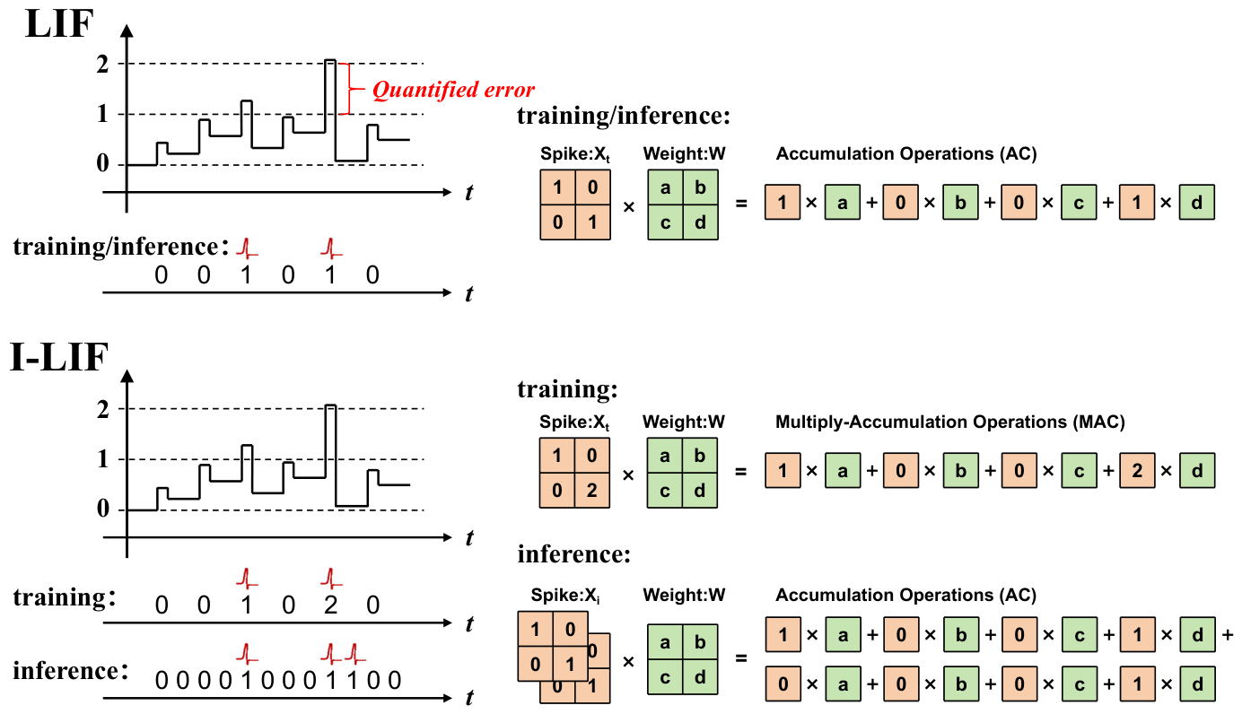
SNN（スパイキングニューラルネットワーク） › スパイク符号化と量子化の境界 ｜ 系譜：発展
Integer-Valued Training and Spike-Driven Inference Spiking Neural Network for High-performance and Energy-efficient Object Detection
Xinhao Luo, Man Yao, Yuhong Chou ほか（中国科学院自動化研究所）｜ ECCV 2024
学習時は 0〜D の整数を出力し、推論時はそれを D 個の仮想ステップの 2 値スパイクに展開する I-LIF ニューロンを提案した（整数で学習しスパイクで推論）。SpikeYOLO で COCO mAP@50 66.2% と、SNN の検出性能を大きく伸ばした。
2 値スパイクは膜電位の量子化誤差が大きく、検出のような回帰タスクで特に効く。注意機構や情報最大化など直接学習の工夫は誤差を減らすだけで、ANN2SNN は長いステップを要する。Fast-SNN に触発され、整数で直接学習した。
S[t]=clip(round(U[t]),0,D) とし、勾配は [0,D] の矩形窓で通す。推論時は Σ_d S[t,d]=S[t] となるように展開し、行列積の線形性 W·ΣS=Σ(W·S) によって MAC を疎な AC に置き換える（Eq. 12–15）。
COCO（23.1M）：T×D=1×1 は 52.7%、1×4 は 62.3%（+9.6）、4×1 は 55.7%（Table 1）。電力増は 1×4 が +88%、4×1 が +267%。Gen1：4×2 で mAP@50 67.2%、同じ構造の ANN より +2.5% で 5.7 倍省エネ（Table 3, 4）。
出典：SpikeYOLO Fig. 2（LIF と I-LIF の比較：整数学習とスパイク推論）
発表：ECCV 2024
リンク：https://arxiv.org/abs/2407.20708
系譜：発展（← Fast-SNN (Hu+ 2023)）
調査日：2026-10-23
確認範囲：全文（問題提起・手法・実験・結果・考察）
著者：量子化誤差の影響は T より大きく、D を増やす方が費用対効果が高い。Gen1 では D を増やすと電力がむしろ減った。
所感：D は事実上の活性ビット数（量子化 ANN）にあたる。推論時の等価性は、後段が線形層の場合にしか保証されない。
・E-SpikeFormer / SFA (2024)（既存：spiking-transformer）
・PT-SSA (2026)（本資料）
・SpikingBrain (2025)（既存：spiking-transformer）
Research Survey ｜ SNN（スパイキングニューラルネットワーク） › スパイク符号化と量子化の境界
Notes:
arXiv v4（ECCV 2024 採録版）を通読。補足資料（網構造）は未読。

Slide 8
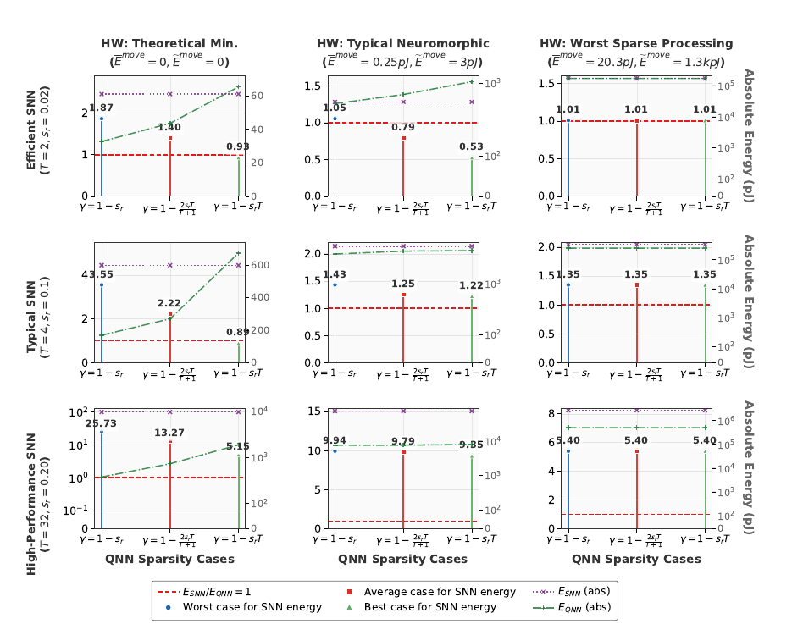
SNN（スパイキングニューラルネットワーク） › スパイク符号化と量子化の境界 ｜ 系譜：発展
Reconsidering the Energy Efficiency of Spiking Neural Networks Inference from Analytical Perspectives
Zhanglu Yan, Zhenyu Bai, Kaiwen Tang, Weng-Fai Wong（シンガポール国立大学）｜ IEEE TCAD 2026
T ステップのレート符号 SNN と ⌈log2(T+1)⌉ ビット活性の量子化 ANN（QNN）を、表現力の等しい「双子」として対応付けた。データ移動まで含む解析的エネルギーモデルで比べ、SNN が有利なのは T≤5・スパイク率 5.7% 未満程度に限られると示した。
従来の省エネ主張の多くは MAC と AC の演算数比較で、重み・膜電位・スパイクのメモリアクセスや NoC 転送を無視していた。比較相手も全精度 ANN が多い。本研究は表現容量をそろえた QNN を、同じハード写像で比べる。
Theorem 1：非リーク・減算リセット IF の T ステップ出力は、⌈log2(T+1)⌉ ビットの QNN で厳密に表せる。SNN は 1 ビットを T·s_r 回動かし、QNN は多ビットを 1 回動かす。E=E_compute+E_data を T、s_r、疎性、重みビット、移動コストで掃引した。
典型的なニューロモルフィック設定では、T=5 の損益分岐が s_r≈5.7%（Fig. 3, 5）。VGG16 CIFAR10 は T=3 で 0.987 倍だが T=7 で 2.24 倍、ImageNet RepVGG（T=10）は 2.23 倍（Table II, III）。SST-2 は T=15 で 3.76 倍。
出典：Yan+ Fig. 3（SNN/QNN エネルギー比：SNN の設定 × ハードウェアの設定）
発表：IEEE TCAD 2026
リンク：https://arxiv.org/abs/2409.08290
系譜：発展（← Fast-SNN (Hu+ 2023)）
調査日：2026-10-23
確認範囲：全文（問題提起・手法・実験・結果・考察）
著者：制御コストを含めないので SNN 寄りの評価になる。ニューロン単位の集約は一次近似。
所感：「スパイクは 1 ビットだから省エネ」という前提を崩した重要な基準。時間符号（TTFS）でスパイク数を減らす動機にもなる。
・Dampfhoffer+ 2022 Are SNNs really more energy-efficient?（未調査）
・Latency and accuracy tradeoffs in SNNs (2026)（参照のみ）
・Floorline (2025)（既存：neuromorphic-hardware）
Research Survey ｜ SNN（スパイキングニューラルネットワーク） › スパイク符号化と量子化の境界
Notes:
arXiv v6（2026-08, TCAD 採録と記載）を通読。初版は 2024-09。証明の付録は主要部のみ確認。

Slide 9
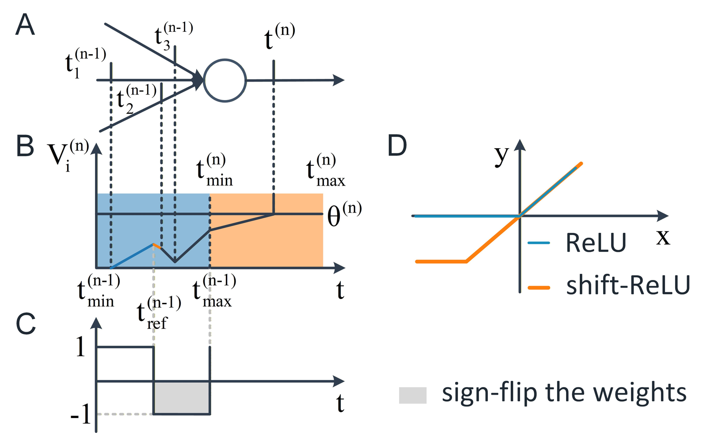
SNN（スパイキングニューラルネットワーク） › スパイク符号化と量子化の境界 ｜ 系譜：最新
Large Language Models with At Most One Spike per Neuron
Zhuoya Zhao, Parsa Omidi, Aref Jafari, Richard Naud（オタワ大学 / Huawei）｜ arXiv プレプリント 2026
各ニューロンが最大 1 スパイクの TTFS 符号で、埋め込み・LayerNorm・注意・dropout まで含む LLM を構成し、事前学習から end-to-end で学習した。TTFS で初めて 1.5B（GPT-2 XL）まで拡大し、GLUE ではベースラインに迫った。
既存の TTFS 写像（Stanojevic+ 2024）は非負出力の ReLU-MLP に限られ、LayerNorm や行列積を表せない。変換型の TTFSFormer や STA には近似誤差や対数演算が残る。スパイキング LLM の多くはレート符号で複数のスパイクを使う。
時間窓の中点を参照時刻 t_ref とし、t_ref−t で符号付きの値を表す R-TTFS（線形域で shift-ReLU と厳密に等価）。平均・差・二乗・分散は固定重みの TTFS 層、1/√x は 2 層の TTFS で近似。QK は Q を膜電位、K を時刻として積分で計算する。
GLUE 平均：TTFS-BERT-base 80.5（SpikeLM 81.3、BERT 84.0）、Large 82.3（BERT 85.3）（Table 1）。GPT-2 XL：常識推論の平均 49.5（GPT-2 51.6）。一方 WikiText ppl は 20.4→26.6、LAMBADA ppl は 10.6→23.8（Table 2）。約 0.80 スパイク/ニューロン。
出典：TTFS-LLM Fig. 2（参照時刻つき R-TTFS ニューロンと shift-ReLU）
発表：arXiv プレプリント 2026
リンク：https://arxiv.org/abs/2609.05151
系譜：最新（← TTFS≡ReLU (Stanojevic+ 2024)）
調査日：2026-10-23
確認範囲：全文（問題提起・手法・実験・結果・考察）
著者：言語モデリングの劣化が主要課題（時刻の量子化誤差が長い文脈で蓄積する）。エネルギーはスパイク数による代理指標で、実機では未測定。
所感：Q を膜電位で保持し softmax を直接計算する部分は、純粋なスパイク通信とは言いにくい。
・TTFSFormer (Zhao+ ICML 2025)（未調査）
・SpikedAttention (NeurIPS 2024)（未調査）
・SpikeLLM (2024)（既存：spiking-transformer）
Research Survey ｜ SNN（スパイキングニューラルネットワーク） › スパイク符号化と量子化の境界
Notes:
arXiv v1（2026-09）を付録まで通読。既存デッキ spiking-transformer では題目のみ参照していた論文を、本テーマで全文確認してスライド化した。

Slide 10
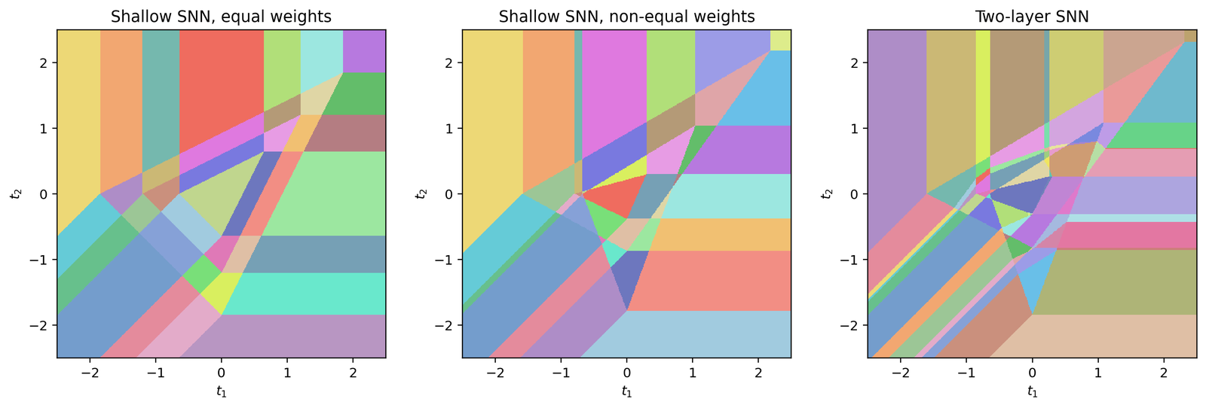
SNN（スパイキングニューラルネットワーク） › スパイク符号化と量子化の境界 ｜ 系譜：最新
Polyhedral Geometry of Time-to-First-Spike Neural Networks
Manjot Singh, Guido Montúfar, Gitta Kutyniok（LMU ミュンヘン / UCLA）｜ arXiv プレプリント 2026
重みが正の TTFS ネットが連続区分線形写像になる設定で、その線形領域（因果領域）の幾何を解析した。1 ニューロンの発火時刻は指数個（最大 2^d−1）のアフィン片をもつ maxout 型で、ReLU より細かく入力空間を分割できることを示した。
ReLU や maxout には線形領域数の成熟した理論がある。一方 SNN は Maass の普遍性や近似率の結果にとどまり、ReLU との違いを示す領域数の上下界がなかった。ANN-SNN 変換の等価性だけでは、SNN 固有の計算能力は説明できない。
因果集合（発火前に届いた前シナプス集合）ごとに出力時刻はアフィンで、全体はその最小値になる。これを持ち上げた TTFS 多面体と正則細分で表す。浅い網の領域数は幅の多項式。深い網は 2 層ブロックの折り畳みで Π(m_ℓ−1) の下界（Thm 7.2）、重み共有時は上界（Thm 7.3）。
MNIST・CIFAR-10 で初期化直後のネットを使い、入力間を結ぶ直線上の領域数を推定した。領域数は幅とともに急増し、同じ幅・深さの ReLU ネットより一貫して多い（Fig. 9, 11）。2 次元断面の厳密列挙でも SNN の分割の方が細かい（Fig. 12）。
出典：TTFS 多面体幾何 Fig. 1（入力 3 次元の断面における因果領域の分割）
発表：arXiv プレプリント 2026
リンク：https://arxiv.org/abs/2609.11227
系譜：最新（← TTFS 直接学習 (Mostafa 2017)）
調査日：2026-10-23
確認範囲：全文（問題提起・手法・実験・結果・考察）
著者：負の重み（不連続写像）、遅延の役割、学習後の典型的な領域数は未解決。
所感：TTFS＝ReLU の等価性（Stanojevic）とは対照的に、写像の族としては ReLU を超えうる。ただし精度への効き方は未検証。
・Expressivity of Spiking Neural Networks (Singh+ 2023)（未調査）
・TTFS≡ReLU (Stanojevic+ 2024)（本資料）
・TTFS 直接学習 (Mostafa 2017)（本資料）
Research Survey ｜ SNN（スパイキングニューラルネットワーク） › スパイク符号化と量子化の境界
Notes:
arXiv v1（2026-09）の本文（定理の主張・解釈・実験・結論）を通読。証明の付録は主要部のみ確認。

Slide 11
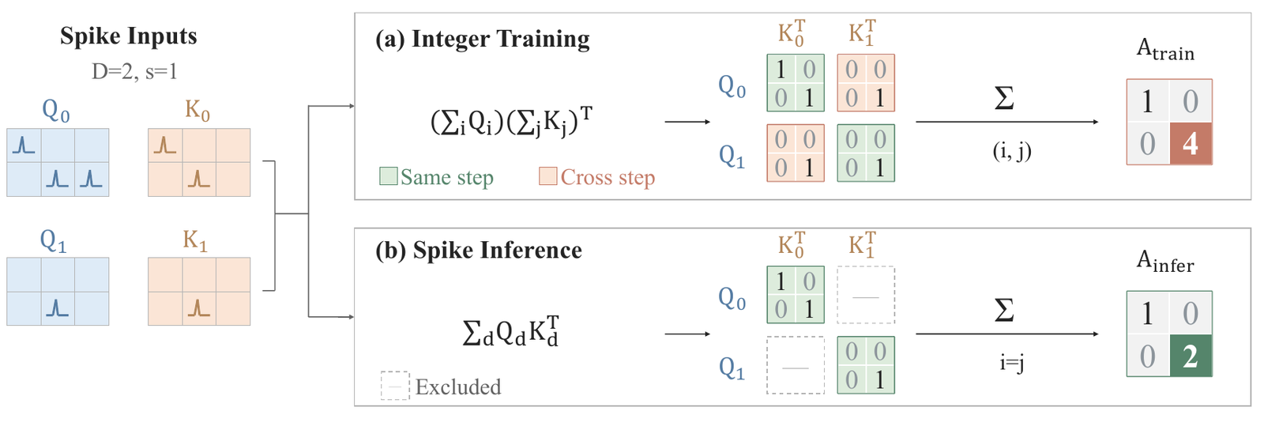
SNN（スパイキングニューラルネットワーク） › スパイク符号化と量子化の境界 ｜ 系譜：最新
Parallel Time-Aligned Spiking Self-Attention for Consistent Integer-Valued Training and Spike-Driven Inference
Peng Xue, Wei Fang, Kaiwei Che ほか（中国科学院深圳先進技術研究院 / 鵬城実験室 / 北京大学）｜ arXiv プレプリント 2026
I-LIF や SFA（整数で学習しスパイクで推論）を自己注意に使うと、学習時の整数どうしの積に、推論時には存在しない「異なる時刻間の積」が混ざって等価性が崩れる（TIM）と指摘した。時刻をそろえて並列計算する PT-SSA で解消した。
SFA（E-SpikeFormer）の等価性の証明は後段が線形の場合に限られ、QKᵀV のような 3 重積は未検証だった。ImageNet では整数推論 75.41% に対し、スパイク推論は 47.62% と 27.78pt 落ちる。推論側で交差項を再現すると計算と記憶が増える。
整数（カウント）を仮想ステップのスパイク X_d=1[C>d] に展開し、同じ d どうしの Q_d K_dᵀ V_d だけを並列に計算して和をとる（時刻がそろわない交差項は除外）。SFA では出力スケールの低下を補うため、学習可能な閾値（Adaptive）を加える。
D=4 で、I-LIF の CIFAR-100 の差は 1.85→0.29pt、SFA は 26.99→0.07pt（Table 1）。ImageNet の差は 27.78→0.06pt、スパイク推論 74.53%。D を増やすと SSA の差は広がる（D=8 で 4.34pt）（Table 3）。Triton 実装は LIF SSA の 2.91 倍速。
出典：PT-SSA Fig. 1（整数学習とスパイク推論で QKᵀ が食い違う例）
発表：arXiv プレプリント 2026
リンク：https://arxiv.org/abs/2610.03291
系譜：最新（← SpikeYOLO / I-LIF (Luo+ 2024)）
調査日：2026-10-23
確認範囲：全文（問題提起・手法・実験・結果・考察）
著者：整数推論の精度は SSA よりわずかに下がることがあり、両方の経路を評価すべき。
所感：量子化 ANN で学びスパイクで推論する設計は、乗算などの非線形演算で等価性が崩れうる。その重要な警告になっている。
・E-SpikeFormer / SFA (2024)（既存：spiking-transformer）
・SpikeYOLO / I-LIF (2024)（本資料）
・QSD-Transformer (2025)（未調査）
Research Survey ｜ SNN（スパイキングニューラルネットワーク） › スパイク符号化と量子化の境界
Notes:
arXiv v1（2026-10）を通読。

Slide 12
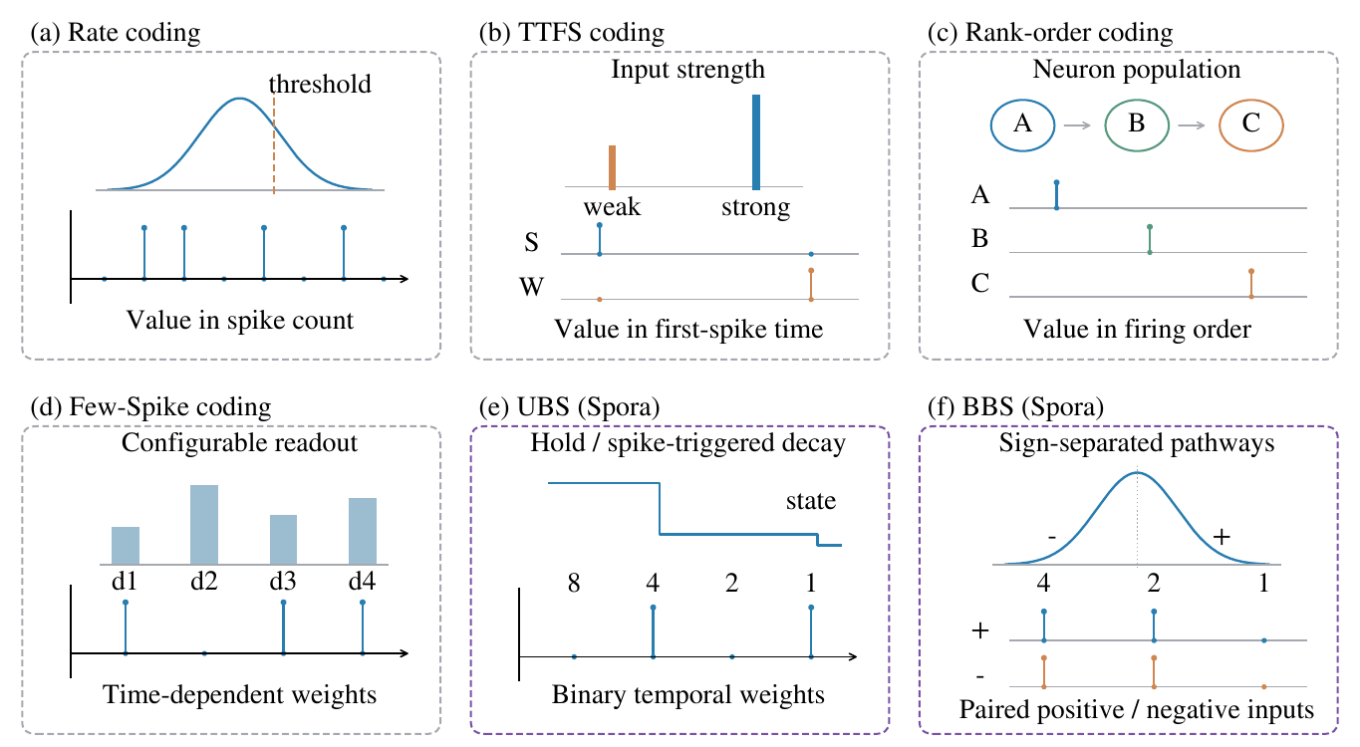
SNN（スパイキングニューラルネットワーク） › スパイク符号化と量子化の境界 ｜ 系譜：最新
Rethinking the Tradeoff Between Temporal Encoding and Nonlinear Computation in Spiking Language Models
Hanfei Liu, Shuchang Feng, Yanxia Chen ほか（東北大学（中国））｜ arXiv プレプリント 2026
スパイキング言語モデル向けに、時刻ごとに 2 進の重み（8, 4, 2, 1）をもつスパイク符号 UBS/BBS と、加算とシフトだけで計算する注意を同時に設計した。4 ステップで GLUE 平均 76.6（SpikeLM +1.2）、CoLA MCC 44.1 を達成した。
レート（カウント）読み出しは T ステップで log2(T+1) ビットしか表せない。SpikeLM や SpikeLLM は浮動小数の softmax を残し、Sorbet は 16 ステップを要する。表現精度と非線形演算のコストの両立が課題だった。
UBS：上位ビットから閾値と比較し、発火したら残差に減衰 α を掛ける（条件付き減衰で入力の区切りを調整、出力は Σ2^{U−t}S(t)）。BBS：符号と大きさを分け、学習可能なスケール s を持つ。softmax の e^x は 2^{UBS(x)} のシフトで近似する。
GLUE（T=4）平均 76.6、T=6 で 78.2（Table 1）。同じ 15 状態の静的 4bit QAT と比べ、CoLA MCC 47.40 対 40.97（Table 2）。注意の推定エネルギーは 98.53% 減、モデル全体で BERT の約 4.6 倍省エネ（Table 3, 4）。
出典：Spora Fig. 1（レート・TTFS・順位・Few-Spike・UBS・BBS の各符号）
発表：arXiv プレプリント 2026
リンク：https://arxiv.org/abs/2610.10933
系譜：最新（← FS ニューロン (Stöckl & Maass 2021)）
調査日：2026-10-23
確認範囲：全文（問題提起・手法・実験・結果・考察）
著者：行の正規化とスケールは浮動小数のまま。重み量子化との併用や、実装でのメモリ移動の評価は今後の課題。
所感：中身は 2 進のビットプレーン符号、すなわち多ビット量子化であり、SNN と QNN の境界が最も曖昧になった例と言える。
・FS ニューロン (Stöckl & Maass 2021)（本資料）
・SpikeLM (2024)（未調査）
・Sorbet (2025)（未調査）
Research Survey ｜ SNN（スパイキングニューラルネットワーク） › スパイク符号化と量子化の境界
Notes:
arXiv v1（2026-10）を通読。

